Slide 1
ㅎㅎ
12장
필터링을 이용한
영상처리
필터링의 개념
선형 공간 영역 필터링
선형 공간 필터링을 이용한 잡음제거
비선형 공간 필터링을 이용한 잡음제거
한빛미디어(주)

Slide 2
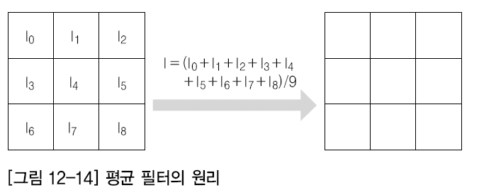
Section 03 선형 공간 필터링을 이용한 잡음제거
선형 공간 필터링을 이용한 잡음제거 기법
  저주파 통과 필터를 이용하는 방법
  회선 마스크의 계수와 곱한 화소의 선형 합으로 연산 수행
  저주파 통과 필터를 평균 필터라고도 함.
저주파 통과 필터의 동작
  영상을 흐리게 하는 블러링 처리
  주변 화소를 평균하므로 저주파 통과 필터가 영상을 흐리게 할 수 있음.
  저주파 통과 필터를 평균 필터라고도 함.

Slide 3
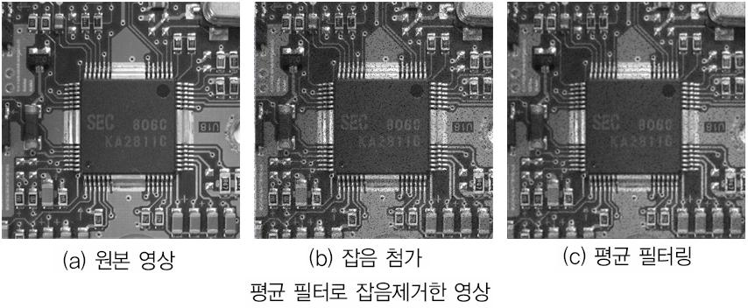
[실습하기 12-3] 평균 필터링으로 잡음 제거하는 프로그램
프로그램 실행 결과 영상
  (a)는 입력된 원본 영상
  (b)는 입력 영상에 임펄스 잡음을 첨가한 것
  (c)는 평균 필터로 임펄스 잡음의 제거를 시도한 결과 영상

Slide 4
중간 값 필터의 잡음제거 동작
중간 값 필터는 영상에 스파크처럼 급격한 색 변화가 있는 임펄스 잡음을 제거하는 데 사용
장점
  기존의 평균 필터를 이용한 선형 공간 필터링 방법에 비해 블러링 현상이 적고 객체의 경계를 잘 보존함
  즉, 평균 필터를 이용한 방법의 단점을 보완한 방법
단점
  중간 값을 구하려고 비교하는 과정에서 많은 시간이 소모됨.

Slide 5
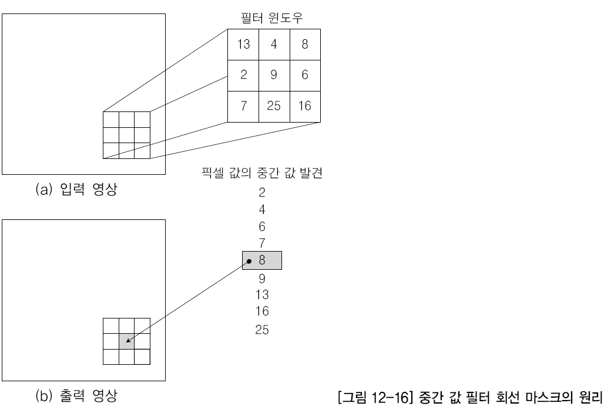
중간 값 필터의 잡음제거 동작(계속)

Slide 6
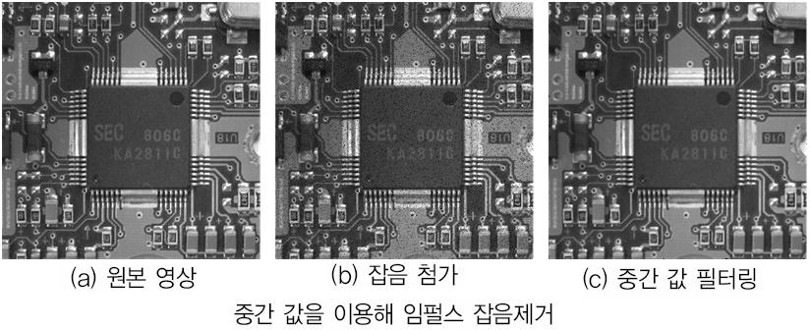
[실습하기 12-4] 중간 값 필터링으로 잡음 제거하는 프로그램
프로그램 실행 결과 영상
  (b)는 원본 영상에 임펄스 잡음을 첨가한 것
  (c)는 첨가된 임펄스 잡음을 중간 값 필터를 이용하여 제거한 결과 영상

